Slide 1

수조RPG
팀명: 수조
팀장: 박기찬
팀원: 이승희, 차승민, 홍신영

Slide 2
목차
프로젝트 소개
시연영상
기능구현
역할분담
어려웠던 점

Slide 3
프로젝트 소개
팀명인 수조에서 착안하여, 용궁 컨셉의 TextRPG를 제작하였다.
바닷속 어딘가, 용궁에 한 마을에 도착한다.
플레이어가 선택한 종류의 물고기가 되어 게임을 진행한다.
플레이어는 퀘스트를 진행하여 얻은 보상과 상점의 아이템을 용왕에게 바침으로 게임이 끝이난다.

Slide 4
시연영상
영상자료

Slide 5
역할분담
박기찬 - Item, 레벨 업, 체력 포션, 직업 선택, GameManager, BattleResult
이승희 – Quest, Monster, Inventory, GameManager
차승민 – Shop, 콘솔 꾸미기, Player, GameManager
홍신영 – Dungeon, Player, GameManager, BattleResult

Slide 6
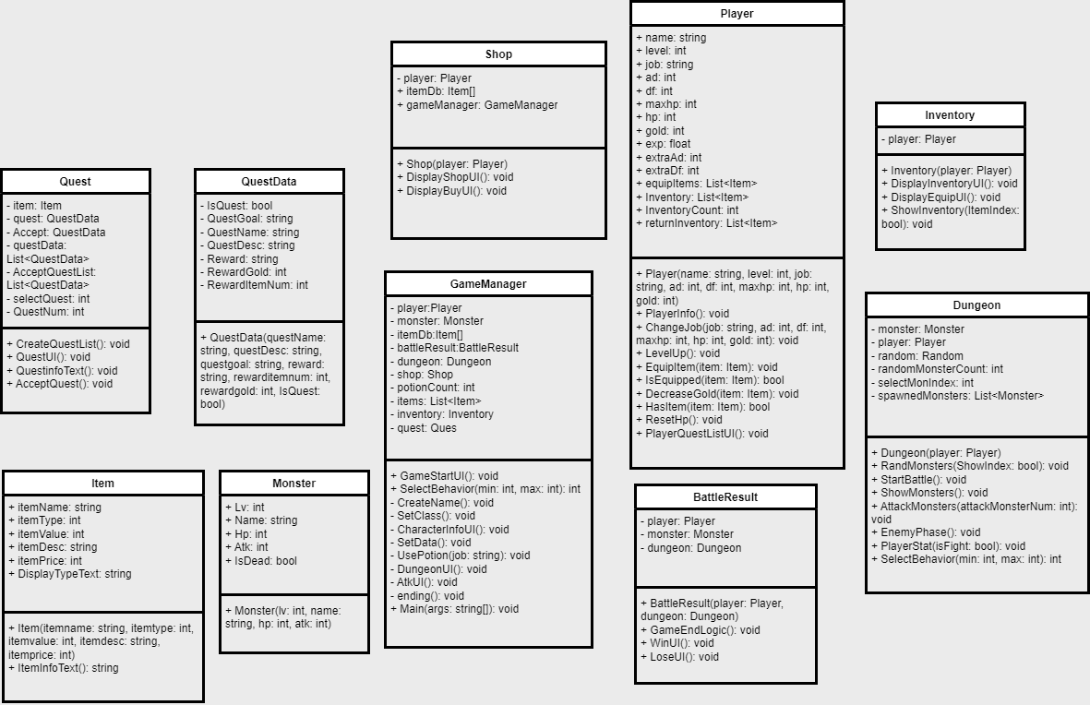

Slide 7
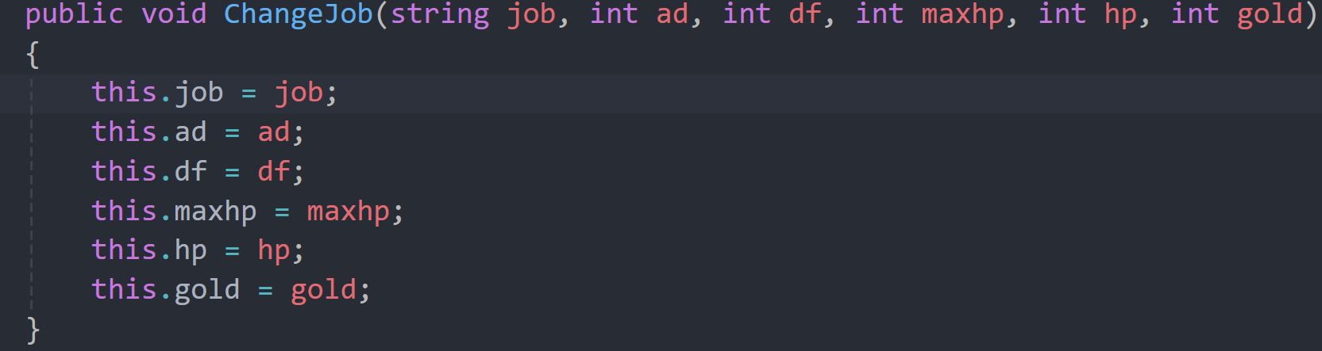
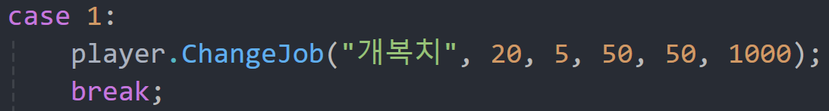
구현파트1(이름생성 및 직업 선택)
이름생성: 생성할 때 “”공백으로 비워놓고, player.name = console.Read();
직업생성: 생성할 때 매개변수로 받아놓은 값에, ChangeJob으로 값을 덮어 선택한 물고기로 진화한다.

Slide 8
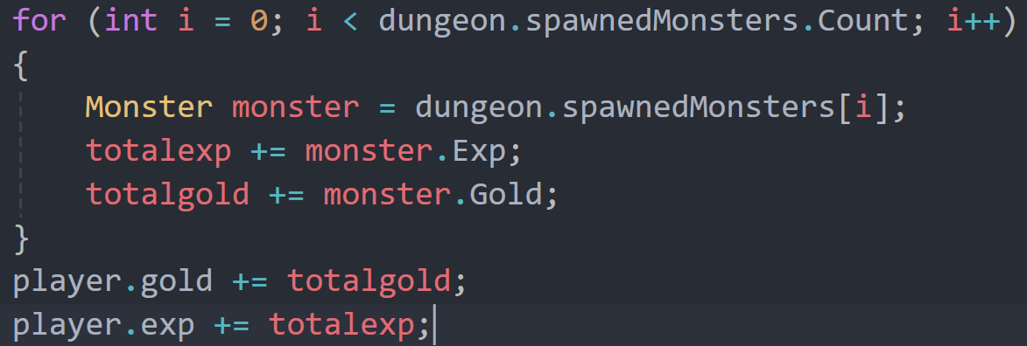
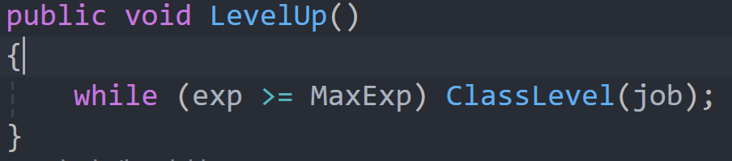
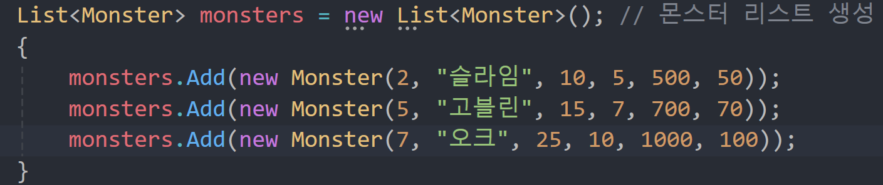
구현파트2(레벨 업)
레벨 업 조건
몬스터에 경험치를 설정
전투승리 시 player.exp += 처치한 몬스터 경험치
If(player.maxHp) Levelup

Slide 9
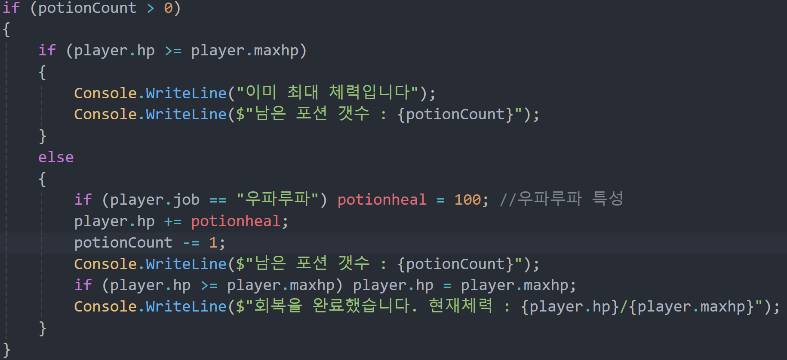
구현파트3(회복 아이템)
포션 개수가 0보다 크고, 플레이어 체력이 최대체력보다 같거나 크면 포션 힐만큼 체력 회복.
단, maxhp보다 hp가 많아질수 없다.

Slide 10

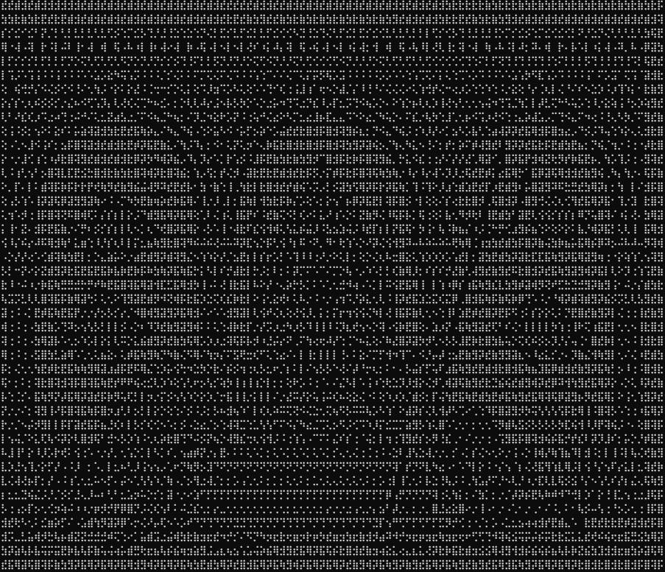
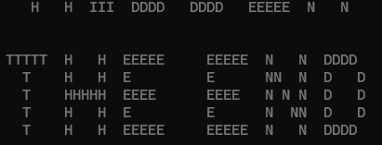
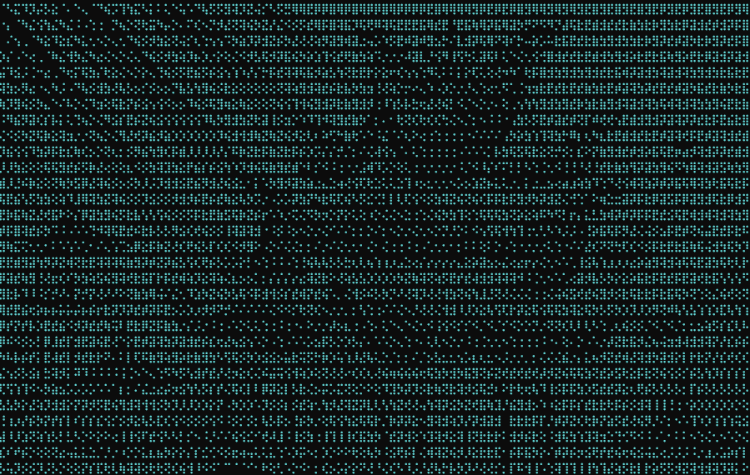
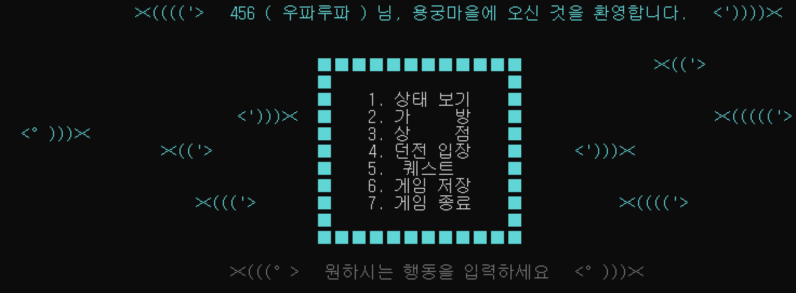
구현파트4(콘솔꾸미기)

Slide 11
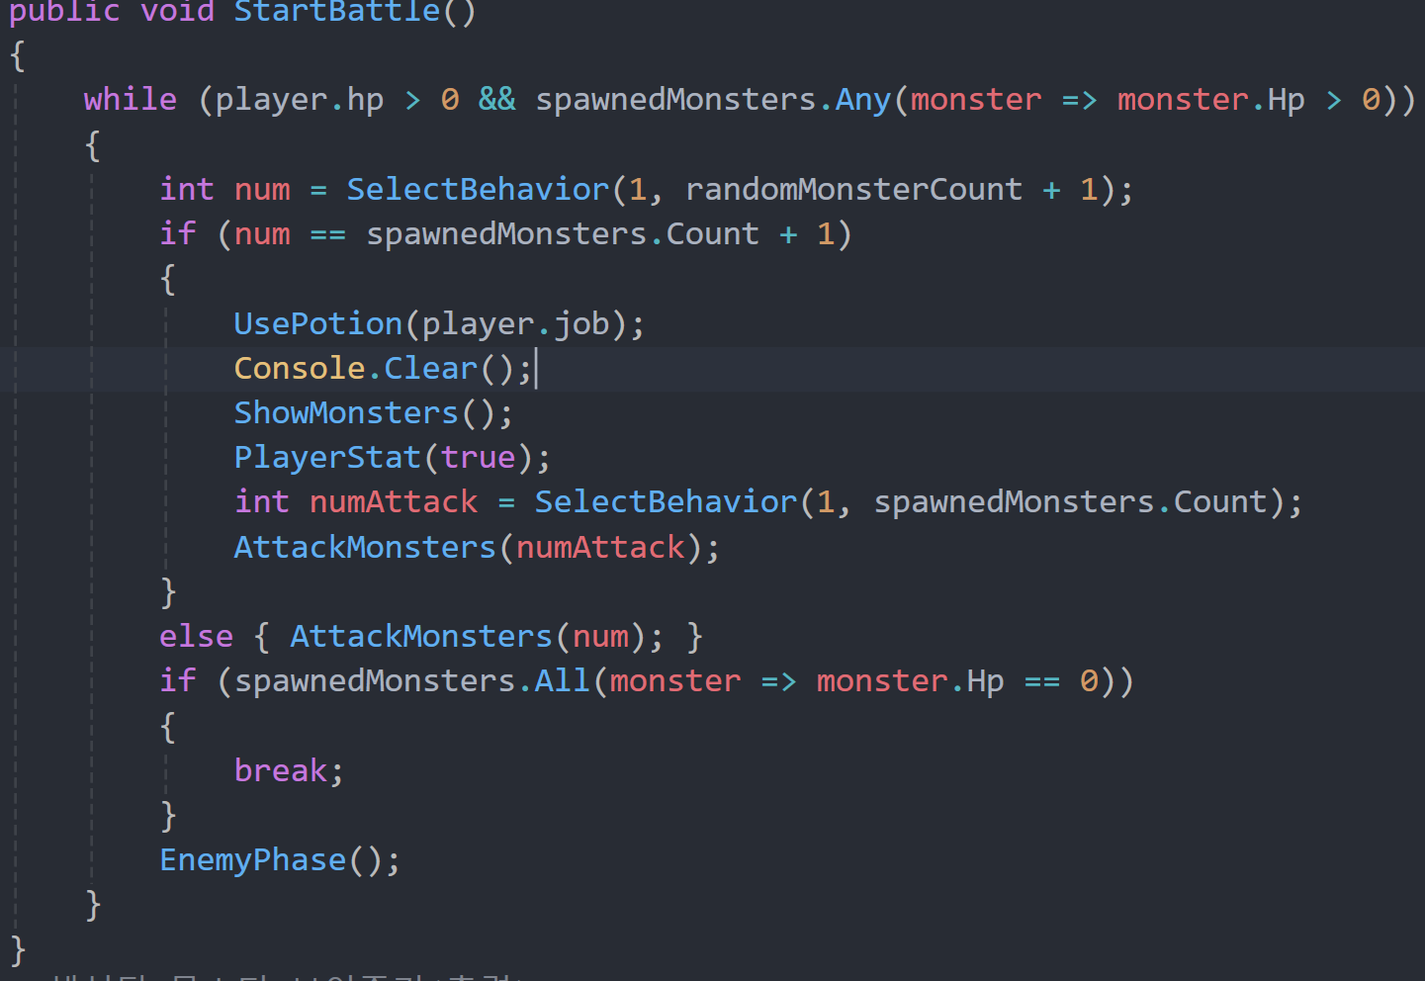
구현파트5(Dungeon)
던전에 입장하면 플레이어의 체력이 0보다 크거나, 몬스터들의 체력이 0보다 커야만 시작이 됩니다.
위 조건이 거짓이 되면 전투를 종료한다.
그 전까지는 전투가 계속됩니다.

Slide 12
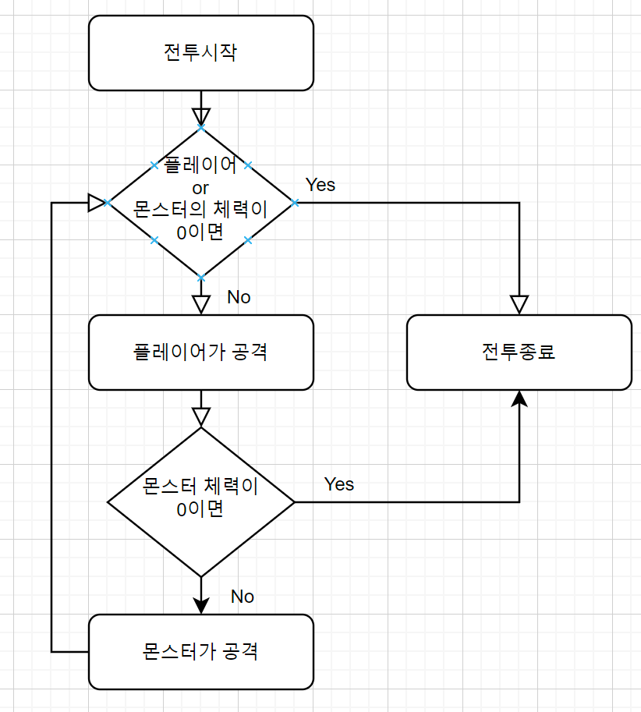
구현파트5(Dungeon)
구현 순서를 FlowChart로 그려보면 다음과 같은 순서로 진행됩니다.

Slide 13
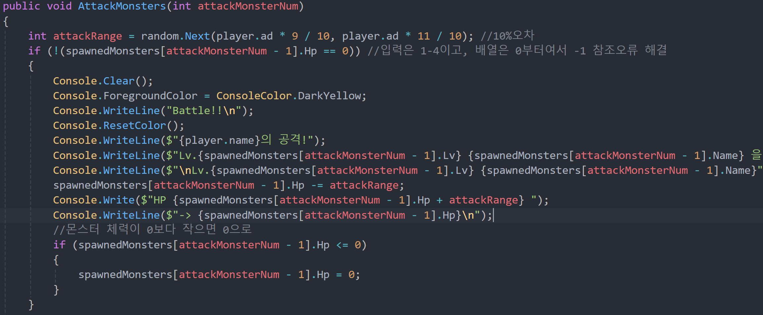
구현파트5(Dungeon) 공격
공격할 몬스터 번호 입력값을 매개 변수로 받는다 = attackMonsterNum
플레이어의 공격의 10%오차를 위해 random으로 최소 90%, 최대 110% 공격력을 변수 가져옴 = attackRange
소환된 몬스터의 체력이 0이 아니면
소환된 몬스턴의 체력 - attackRange 를 해준다.

Slide 14
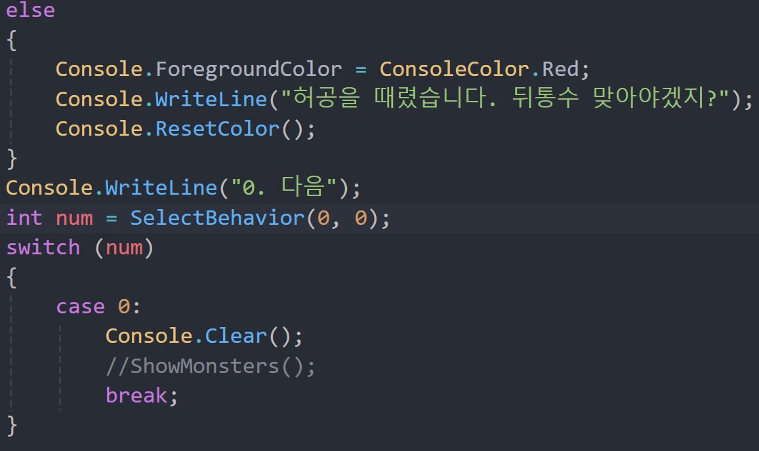
구현파트5(Dungeon) 몬스터 공격
죽은 몬스터 공격시 플레이어 턴 종료 후 0번 눌러 다음으로 넘어 가면 몬스터 턴 실행

Slide 15
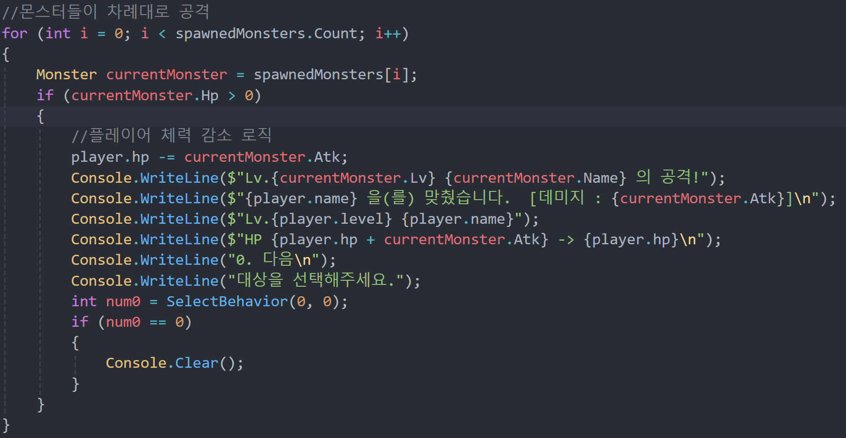
구현파트5-2(Dungeon) 몬스터 공격
For문을 통해 소환된 몬스터가 차례대로 공격한다.
이때 각각의 몬스터의 hp가 0보다 크면 공격한다.
플레이어 체력 – 현재 공격하는 몬스터의 공격력

Slide 16
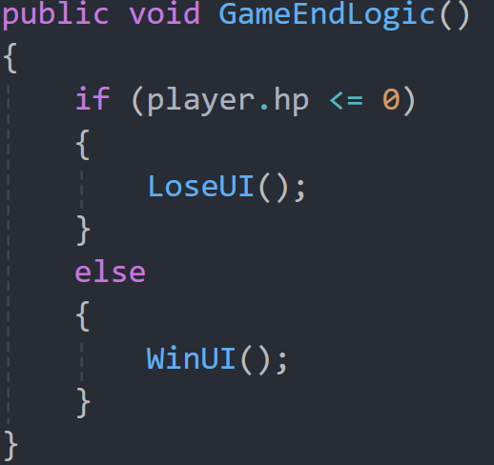
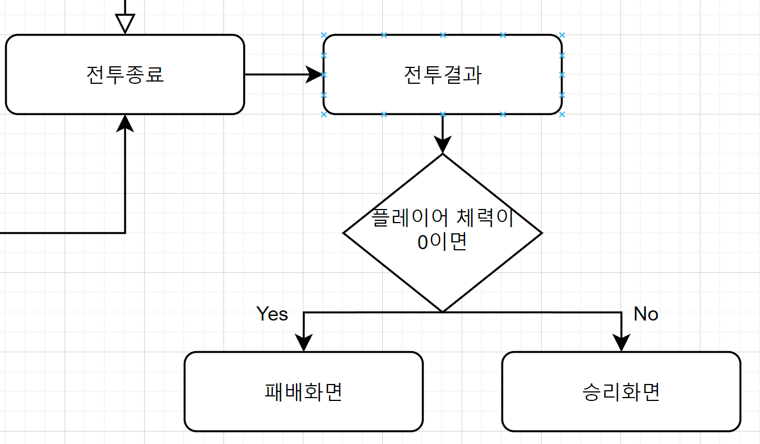
구현파트6 전투결과(BattleResult)

Slide 17
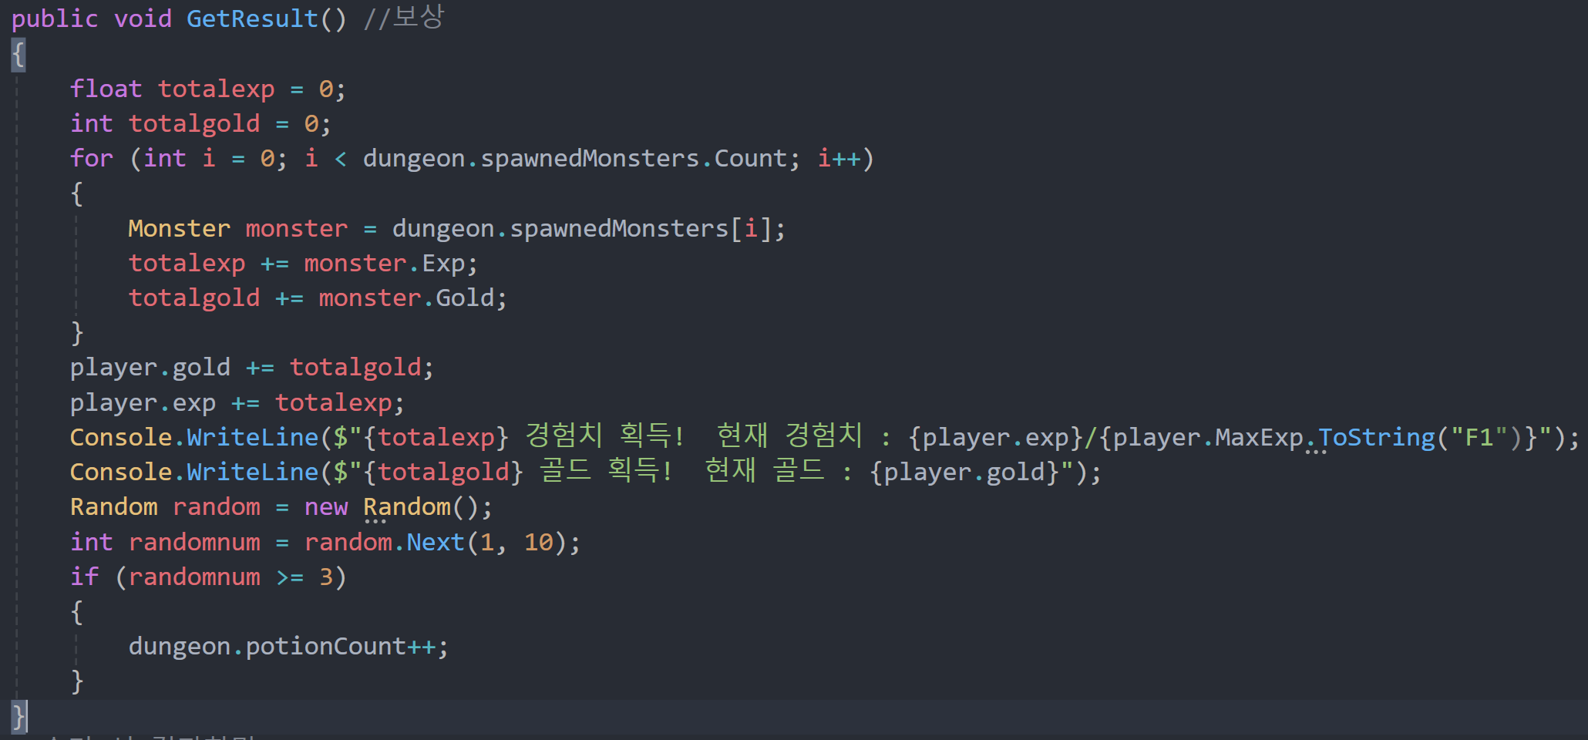
구현파트6 전투결과2(BattleResult)
소환된 몬스터의 각각의 경험치, 골드를 플레이어 경험치, 골드에 더해준다.
3분의1확률로 체력포션 1개를 획득한다.

Slide 18
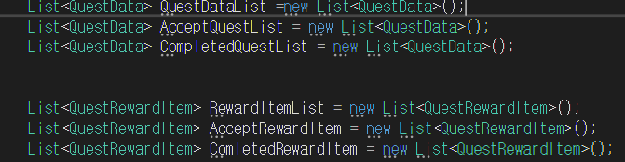
구현파트7 퀘스트
여러 리스트를 나눠 퀘스트를 진행함.
여러 리스트에 맞춰 퀘스트부분을 나눔 (받을퀘스트목록.진행중인 목록,보상받을 수 있는 목록)

Slide 19
Quest - 기능
1. 퀘스트 수락
2. 진행중 퀘스트 (진행상황체크가능) (완료시 완료퀘스로 추가)
3. 보상받기(인벤과 골드 추가)

Slide 20
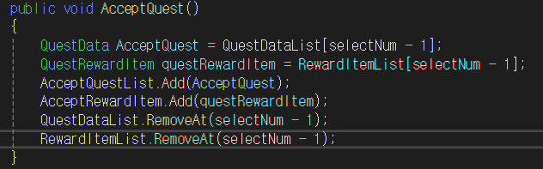
Quest - 퀘스트 수락
수락시 진행되는 로직
수락한 퀘스트를 원래있던 퀘스트목록에서 삭제->진행중인퀘스트목록에 추가.

Slide 21
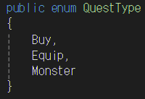
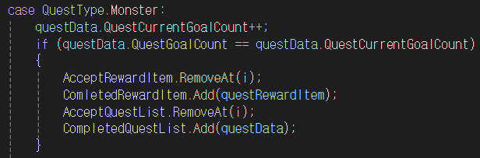
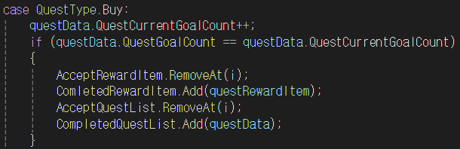
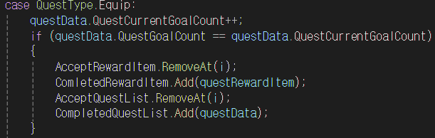
Quest - 진행중인 퀘스트
3개의 퀘스트의 타입을 Enum으로 나눠 어떤 퀘스트를 진행했는지 확인
퀘스트 진행상황을 체크한 뒤
완료조건에 다다르면 진행중퀘스르
목록에서 삭제->완료퀘스트로 추가

Slide 22
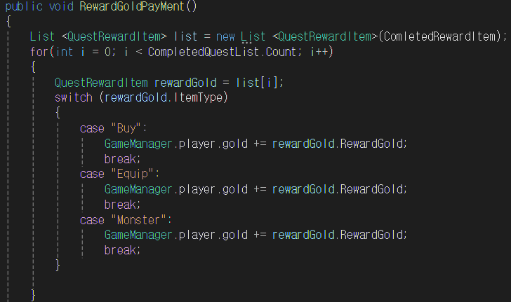
Quest - 보상받기 (아이템,골드)
골드
퀘스트와 같이 넘겨와진 아이템리스트를 복사 -> 퀘스트타입에 맞는 골드를 플레이어 보유 골드에 추가

Slide 23
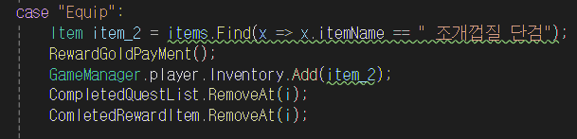
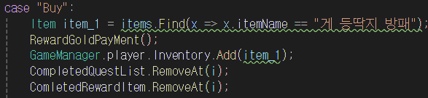
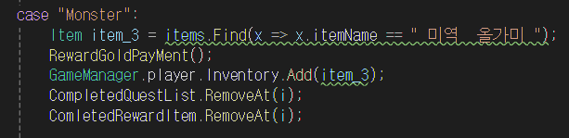
Quest - 보상받기(아이템)
아이템
퀘스트 타입에 맞는 아이템을
찾아 그아이템을 플레이어의
인벤토리에 추가 -> 완료된
퀘스트 목록에서 삭제

